Slide 1
AIops 第五周
Luo Leng

Slide 2
上周回顾
介绍AWS
介绍Linux
配置AWS虚拟机
常用Linux指令
连接到虚拟机进行实际操作

Slide 3
本周内容
搭建基础CICD
ChatGPT API讲解
API的使用
presentation准备

Slide 4
介绍CICD
Notes:
网页开发作为例子

Slide 5
CI/CD
1. CI
2. CD
3. 常用工具
持续集成/持续交付

Slide 6
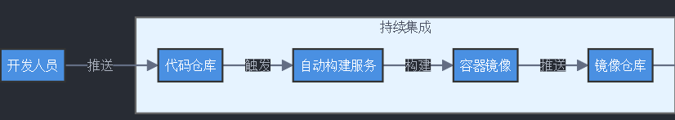
CI continuous integration
开发人员频繁地将代码合并到主分支
自动进行代码构建和测试
及时发现并解决集成问题
确保代码质量

Slide 7
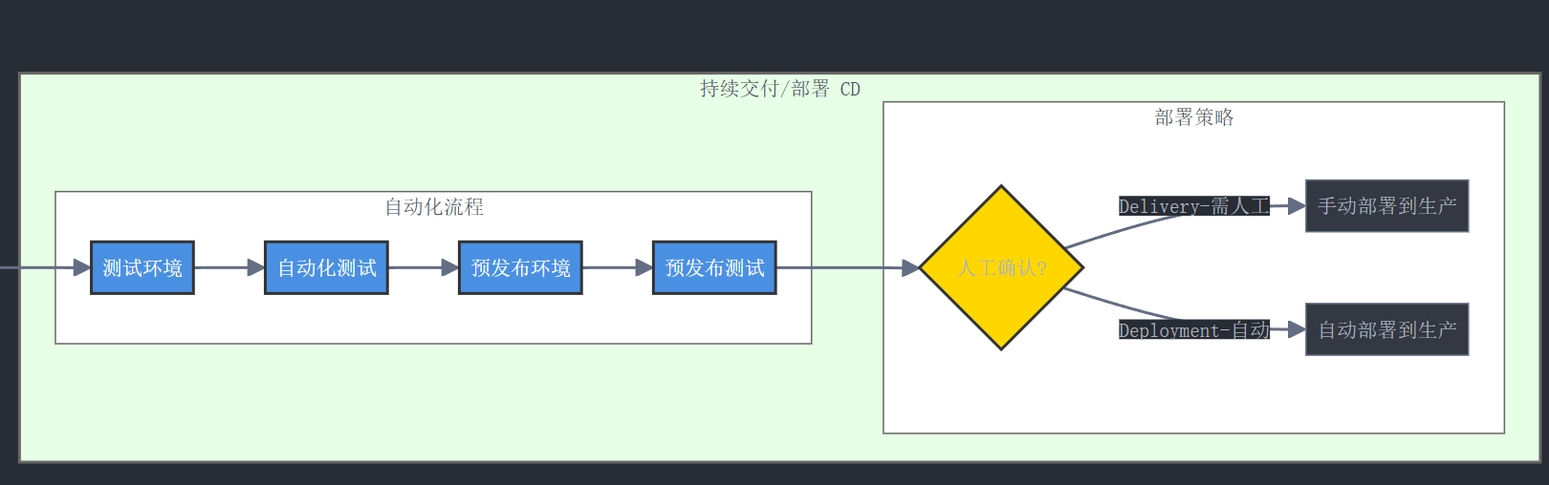
CD continuous Delivery/deployment
自动化构建、测试和部署流程
确保软件随时可以部署到测试或预生产环境
提供手动确认步骤以部署到生产环境

Slide 8
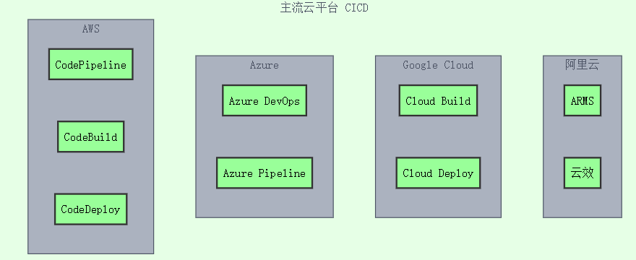
CICD工具
Jenkins
Github action
bitbucket Pipeline
云平台CICD
Notes:
Jenkins需要高度自定义 有专门运维团队

Slide 9
介绍ChatGPT

Slide 10
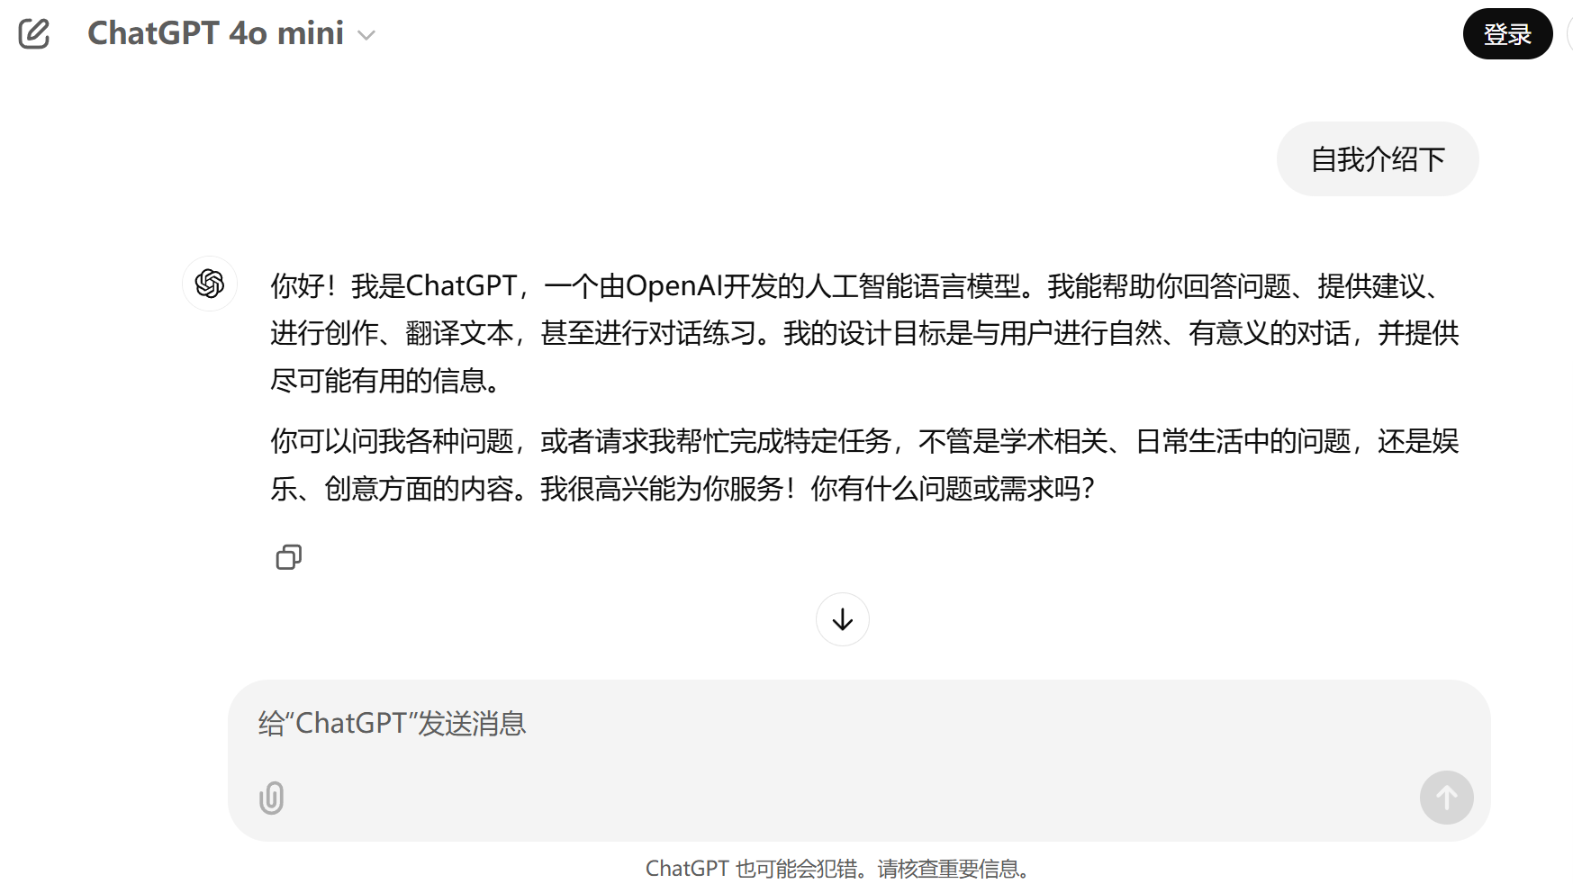
ChatGPT
ChatGPT 是一个基于大语言模型的 AI 聊天助手
人工智能语言模型
对话式 AI 助手
OpenAI 开发的产品
基于 GPT 架构
（Generative Pre-trained Transformer）

Slide 11
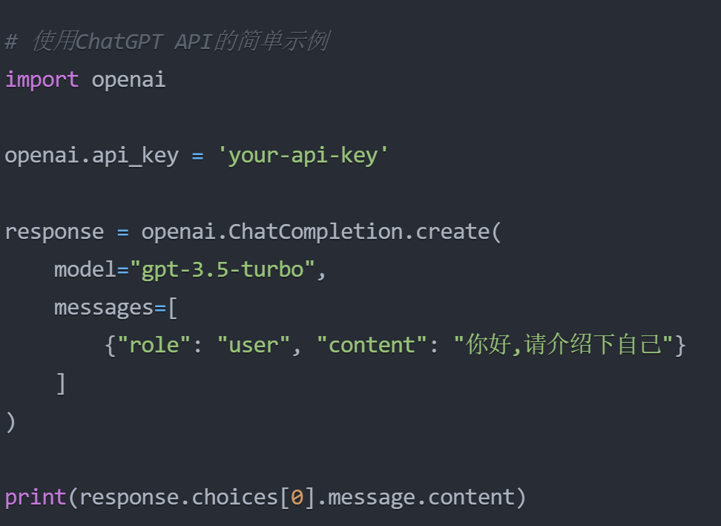
ChatGPT API
OpenAI提供的一个编程接口,允许开发者将ChatGPT的能力集成到自己的应用程序中。通过这个API,开发者可以:
发送文本请求给模型并获取响应
控制输出的各种参数(如温度、最大长度等)
根据需求选择不同的模型版本
构建基于ChatGPT的应用,如聊天机器人、内容生成工具等

Slide 12
API的使用

Slide 13
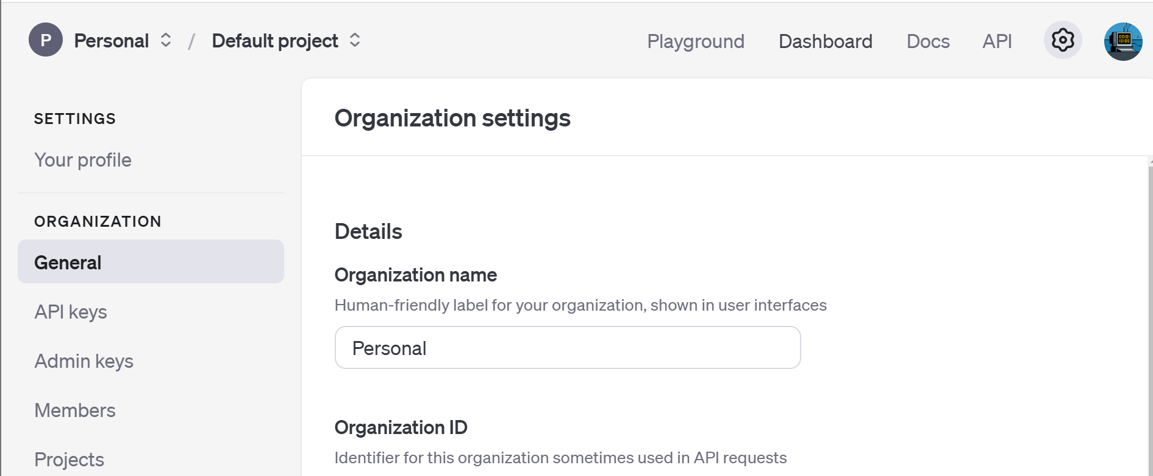
前置条件注册账号： https://platform.openai.com/docs/overview?lang=python
在账户（Setting)内生成API密匙
绑定信用卡，进行充值

Slide 14
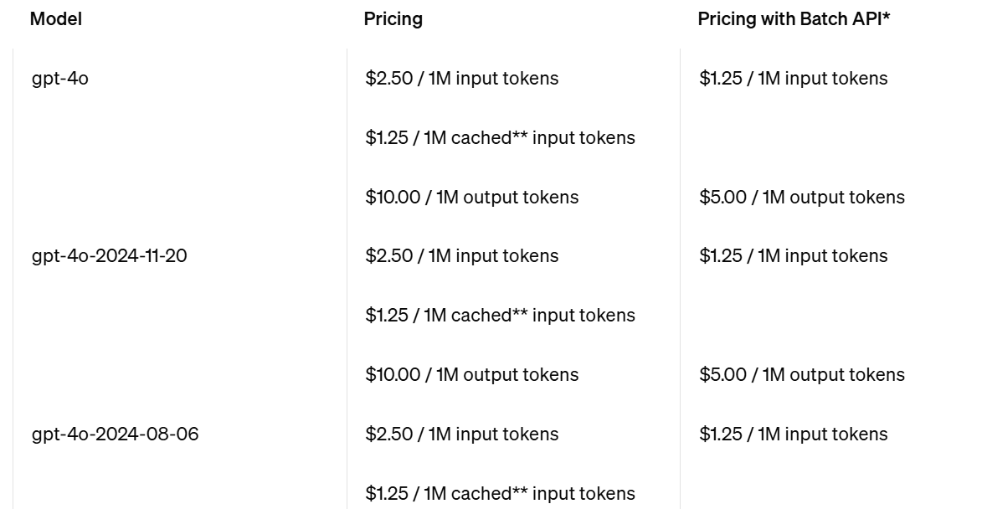
收费标准
按Token使用量收费，其中1个token大约等于4个字符， 然后一个中文文字约等于2个token
模型越高级，收费越高
https://openai.com/api/pricing/

Slide 15
后端配置
1.pip install openai
2.import openai
3.添加api key
4.使用api例如open.aiChatCompletion

